Slide 1
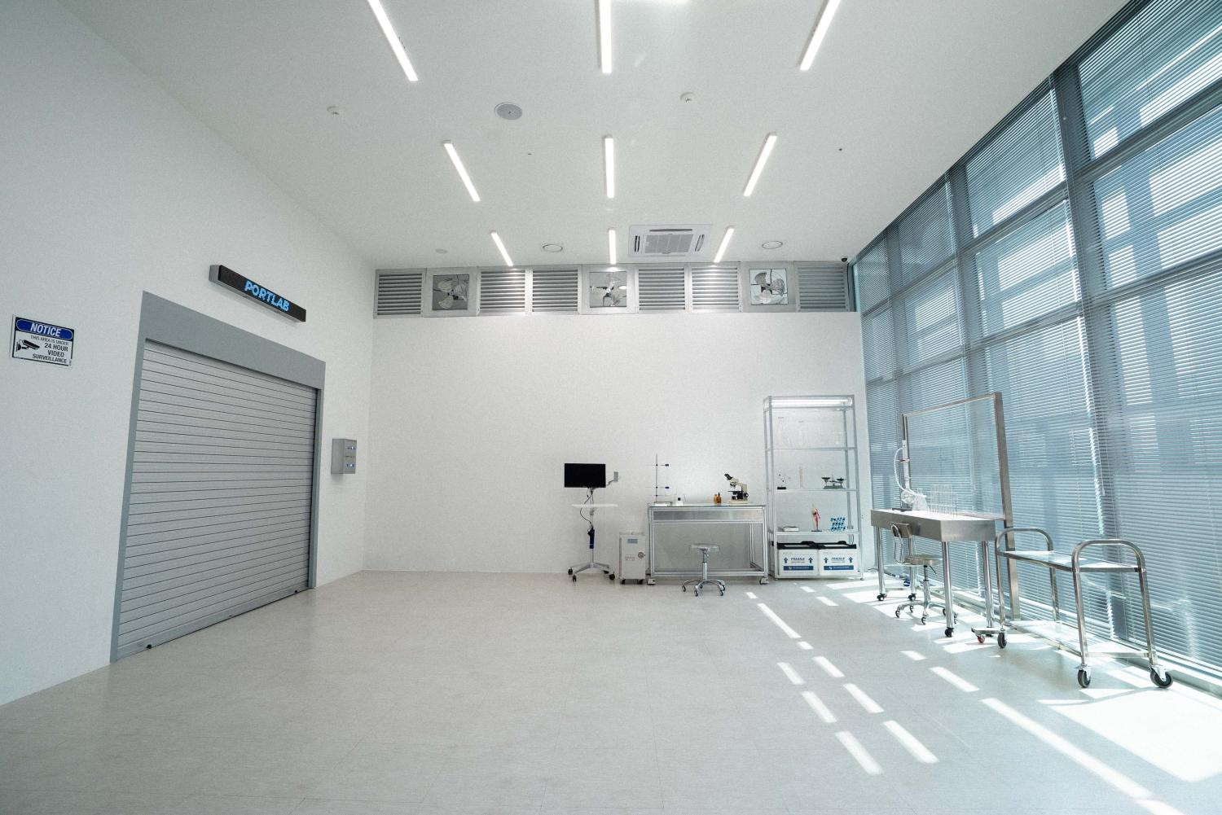
수인 실험실 탈출
파워포인트 제작자 암살하는 하누리 원작자 미드나잇 마린

Slide 2
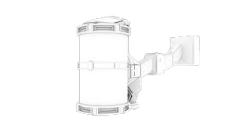

…
당신은 어느 한 실험실에 실험 포드에 갇혀 실험을 받았다. 아까 쨍그랑 소리가 깊게 귓가에 남아돈다. 당신은 의문모를 실험이 수인 실험이란 것을 알았다. 수인을 싫어하는 것을 알지만, 실험을 하는 연구원들은 그런 약점들을 상대로 수인들을 만들어서 테스트를 하는 것 같았다. 그리 당신의 마음은 썩 좋지 않다.
선택 1 문을 열어본다.
선택 2 주위를 살펴본다.

Slide 3

주위에는 아무것도 없고 근처에 왠 플라스틱 비슷한 재질의 연구 기구가 있다 만져볼까?
2-1
만져본다
2-2 만지지 않는다

Slide 4
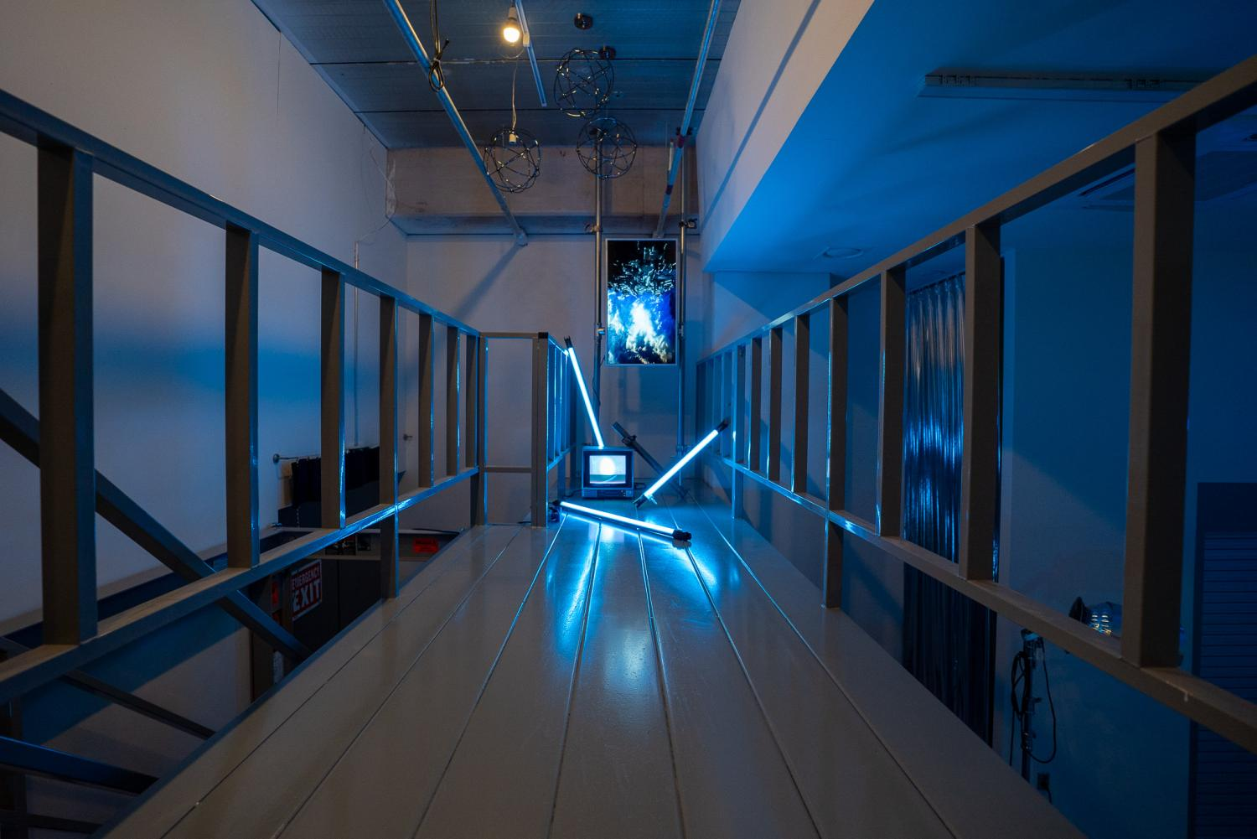
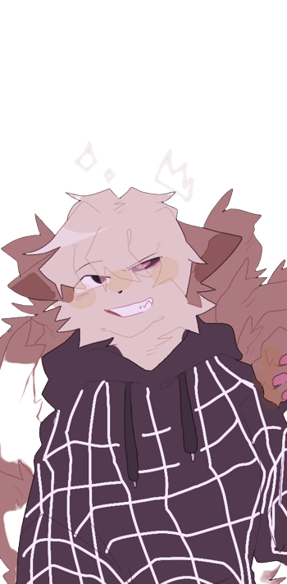
다른 곳은 이미 열려 있었다. 당신보다 일찍 일어나 문을 열어 주위를 탐색하기 시작했나보다. 하지만 새몸에 적응 하는것은 아직도 힘들었다. 당신은 탐색하기위해 이곳 저곳을 돌아본다 그런데 앞에는 어떤 수인이 보였다. 똑같이 의문모를 실험을 당해 인간이였던 모를 누군가가 수인이 되어 이곳저곳을 탐색하려나 보다 대화를 해볼까?
1. 대화를 해보자
2. ㅈㄲ는 소리 동족같은 ㄱ소리 집어치워! 당장 듀에르 카이시를 신청한다

Slide 5
그 수인의 이름은 마린이였다 마린이라는 사람은 어떤 용무가 있는지 물어본다
1. 여기 실험실을 탈출 하려고 했다
2. 그냥 지나가던 길이였다

Slide 6
마린이라는 수인은 말했다. "나도 처음에 포드에서 깨어났다가 옷을 입고 탐색을 하기 시작했어 하지만 10여년 간 탈출할 방법을 찾지 못했지 하지만 동료가 생겼으니 걱정은 버려도 되겠네 그래서 어디로 탐색 해볼래? 앞 왼쪽이 있어"
(마린은 당신의 동료가 되었다)

Slide 7

그쪽에서는 의문을 모를 실험실 문이 있었다 그리 좋은 예감은 들지 않는데... 열까?
1. 상남자 처럼 연다
2. 다시 돌아간다

Slide 9
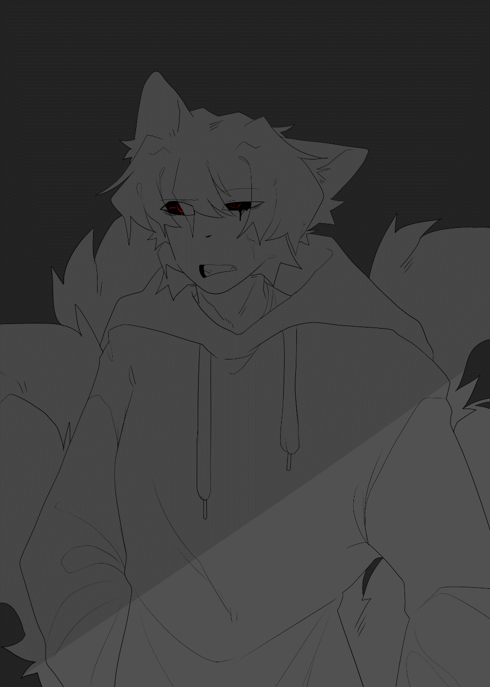
.
당신은 플라스틱 연구 기구를 만져서 감염이 되었다. Bad ending 1 마린 바이러스
돌아가기.

Slide 10
Bad ending 2 당신은 수인에게 엑조드 파이어를 당해 죽었습니다.
돌아가기.

Slide 11
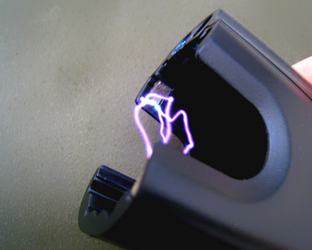
Bad ending 3 당신은 길을 지나가다 연구원에게 붙잡혀 전기 충격으로 심장마비를 당했다.
돌아가기.

